Slide 1
স্বাগতম

Slide 2
প্রমিলা দেবনাথ
প্রধান শিক্ষক
বড়েঙ্গা সরকারি প্রাথমিক বিদ্যালয়
কেশাবপুর, যশোর

Slide 3
পাঠ পরিচিতি
বিষয়:গণিত
শ্রেণি:২য়
পাঠ শিরোনাম:গুণ
পাঠ্যাংশ:গুণের ধারণা(৫ এবং ২ এর গুণ

Slide 4
শিখনফল
১২.১ উপকরণ ব্যবহার করে গুণ করতে পারবে
12.2 গুণএর নামতা(১-১০)বলতে ও ব্যবহার করতে পারবে

Slide 5
উপকরণ
পাঠ্যপুস্তক,যথেষ্ট সংখ্যক বাস্তব ঊপকরণ,১০০ডট বিশিষ্ট ছক,L-আকৃতি কাগজ,5এর নামতার ভিডিও,ছবি

Slide 6
এসো আমরা ভিডিও দেখি

Slide 7
আজকের পাঠ
৫ ও ২ এর গুণ

Slide 8
বাস্তব পর্যায়

Slide 9
কাঠি, পাতা দিয়ে ৫ এর নামতার ধারণা দেব

Slide 10
অর্ধবাস্তব পর্যায়

Slide 11
এসো আমরা ছবি দেখি

Slide 12
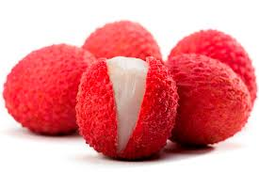
একজন দোকানদার ৪টি দলে প্রত্যেকটিতে ৫টি করে লিচু রেখেছেন।একত্রে কত গুলো লিচু আছে?
৫ × ৪ = ২০

Slide 13
৫টি করে লিচু ২টি দলে থাকলে,এখানে মোট কতটি লিচু আছে?
৫টি লিচু ১টি দলে থাকলে,এখানে কতটি লিচু আছে?
৫ × ১ = ৫
৫ × ২ = ১০

Slide 14
৫টি করে লিচু ৩টি দলে থাকলে মোট কতটি লিচু হবে?
৫টি করে লিচু ৪টি দলে থাকলে মোট কতটি লিচু হবে?
৫ × ৩ = ১৫
৫ × ৪ = ২০

Slide 15
৫টি করে লিচু ৫টি দলে
থাকলে মোট কতটি লিচু হবে?
৫টি করে লিচু ৬টি দলে
থাকলে মোট কতটি লিচু হবে?
৫ × ৫ = ২৫
৫ × ৬ = ৩০

Slide 16
৫টি করে লিচু ৭টি দলে
থাকলে মোট কতটি লিচু হবে?
৫টি করে লিচু ৮টি দলে
থাকলে মোট কতটি লিচু হবে?
৫ × ৮ = ৪০
৫ × ৭ = ৩৫

Slide 17
৫টি করে লিচু ৯টি দলে
থাকলে মোট কতটি লিচু হবে?
৫টি করে লিচু ১০টি দলে
থাকলে মোট কতটি লিচু হবে?
৫ × ৯ = ৪৫
৫ × ১০ = ৫০

Slide 18
যখন দলের সংখ্যা বৃদ্ধি পায় তখন লিচুর সংখ্যা কিভাবে বৃদ্ধি পাবে?
আমার মনে হয়, দলের সংখ্যা ও লিচুর সংখ্যার মধ্যে একটা সম্পর্ক আছে।
দল বা পাত্রের সংখ্যা বৃদ্ধি পেলে জিনিসের সংখ্যা গুণ আকারে বৃদ্ধি পায়।

Slide 19
৫ × ১ = ৫
৫ এর গুণের নামতা
৫ × ২ = ১০
৫ এর গুণের নামতা আবৃত্তি করি ।
৫ × ৩ = ১৫
৫ × ৪ = ২০
৫ × ৫ = ২৫
৫ × ৬ = ৩০
৫ × ৭ = ৩৫
৫ × ৮ = ৪০
৫ × ৯ = ৪৫
৫ × ১০ = ৫০

Slide 20
বস্তু নিরপেক্ষ পর্যায়

Slide 21
৫ × ১ = ৫
৫ এর গুণের নামতা
৫ এর গুণের নামতা মনে রাখার জন্য আমরা আবার আবৃত্তি করি ।
৫ × ২ = ১০
৫ × ৩ = ১৫
৫ × ৪ = ২০
৫ × ৫ = ২৫
৫ × ৬ = ৩০
৫ × ৭ = ৩৫
৫ × ৮ = ৪০
৫ × ৯ = ৪৫
৫ × ১০ = ৫০

Slide 22
৫
৩০
৫
১৫
২০
৪৫
৩৫
২৫
১০
৫০
৪০
৬
৪
১
৯
৫
৭
২
৩
১০
৮

Slide 23
$$দলীয় কাজ$$
লালদল
৫ × ৯ = ?
সবুজ দল
৫ × ৭ = ?
কমলা দল
৫ × ৬ = ?

Slide 24
শিক্ষক- শিক্ষার্থীর কাজ
এসো আমরা গণিত বইয়ের ৪২ নং পৃষ্ঠা দেখি

Slide 25
মূল্যায়ন

Slide 27
৪টি পাত্রে ৫টি করে লিচু আছে।এ ক্ষেত্রে কতটি লিচু আছে?

Slide 28
বাড়ির কাজ
তোমার কাছে ৬টি থালা আছে। ৫টি করে লিচু প্রতি থালায় রাখতে হলে এক্ষেত্রে কত টি লিচু প্রয়োজন?

Slide 29
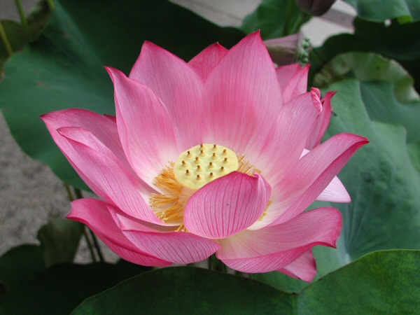
ধন্যবাদ

